Slide 1



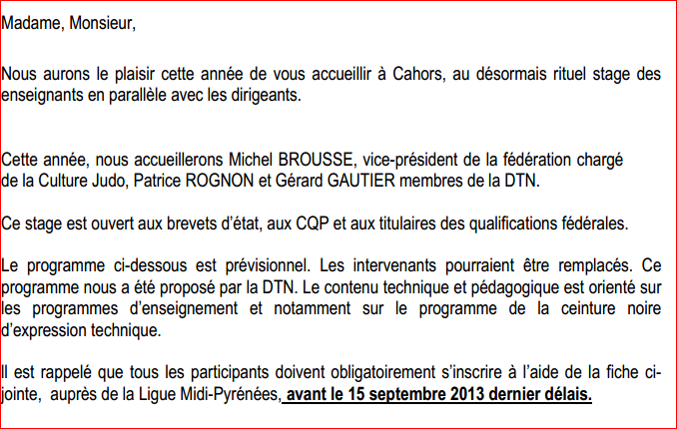
Stage National de Rentrée
Midi-Pyrénées

Slide 2

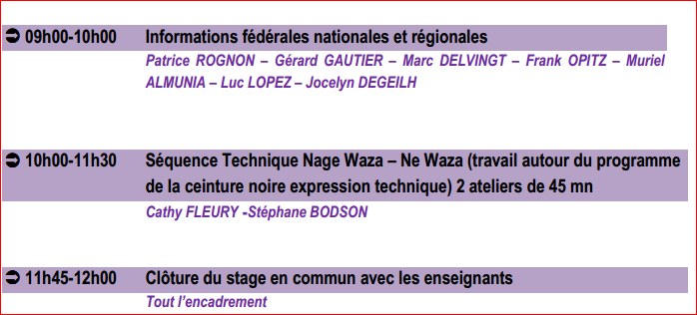
Programme du stage Enseignants samedi 05/10 dimanche 06/10

Slide 3

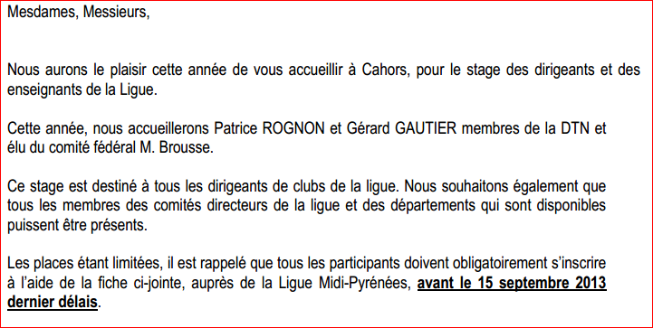
Stage National de Rentrée
Midi-Pyrénées

Slide 4
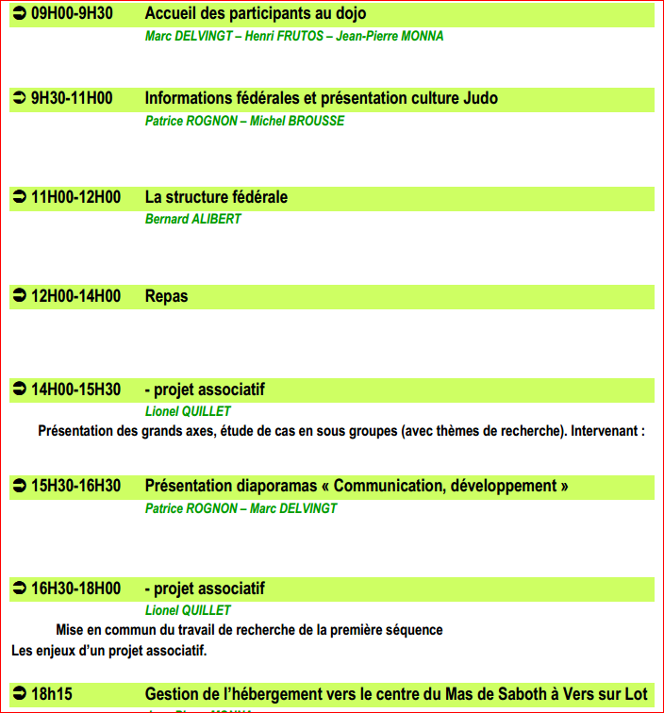
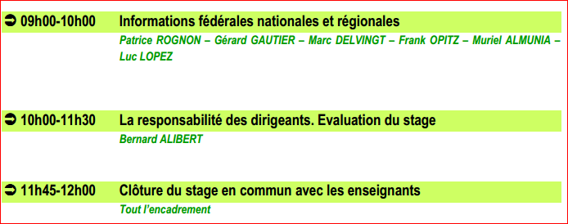
Programme du stage Dirigeants samedi 05/10 dimanche 06/10

